Slide 1
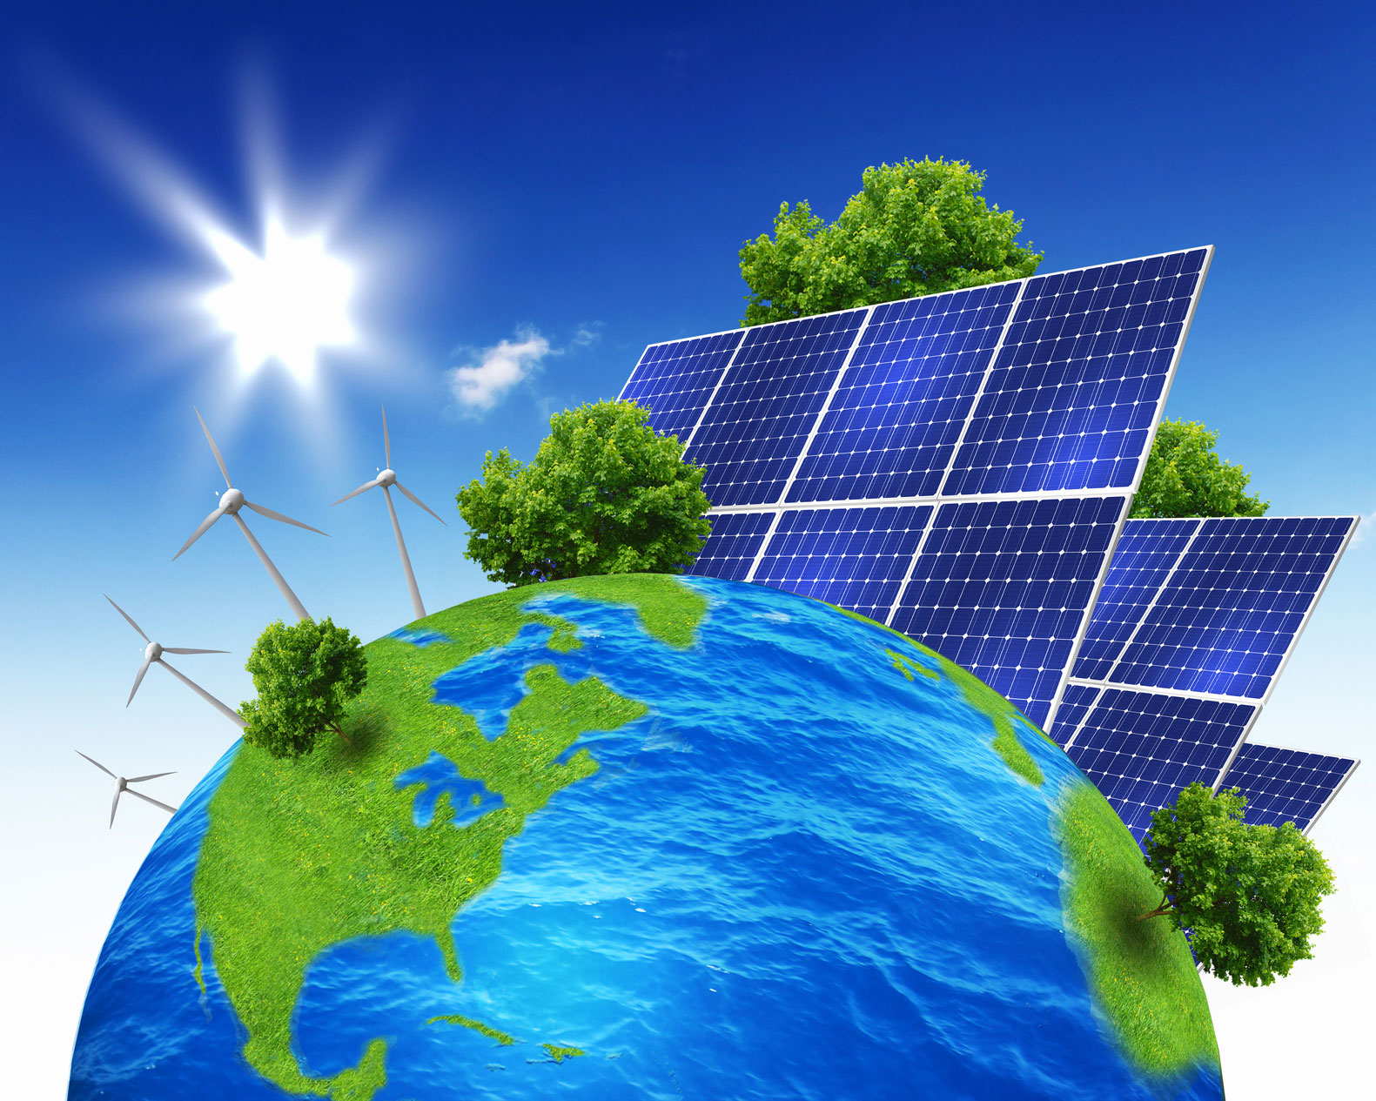
Az energia
Harangozó Zsombor 6.b

Slide 2
Az energia fogalma
Az energia általános értelemben a változtatásra való képesség.
A fizikában: energia = munkavégző képesség.
Munkavégzés: egy testet vagy anyaghalmazt valamilyen kezdeti állapotból egy másik állapotba juttatunk.
Azt a fizikai mennyiséget, amivel egy testet vagy anyaghalmazt mozgásba tudunk hozni vagy fel tudunk melegíteni, energiának nevezzük.

Slide 3
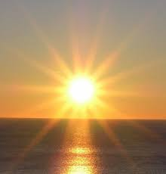
A földi energia forrása, a Nap

Slide 4
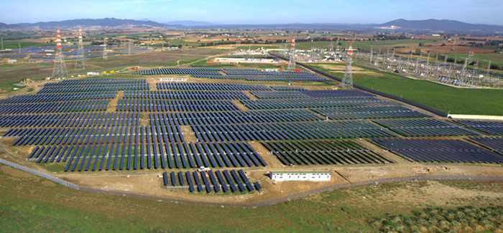
Naperőmű
NAPERŐMŰ: NAPELEM – közvetlen ELEKTROMOS ÁRAM

Slide 5
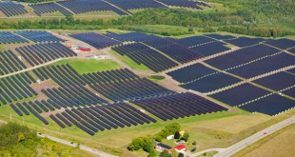
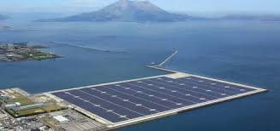

Slide 6
Napelem
Fogalma: A Nap elektromágneses sugárzását közvetlenül alakítja át elektromos árammá.

Slide 7
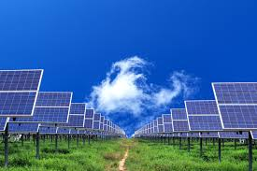
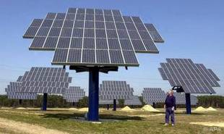
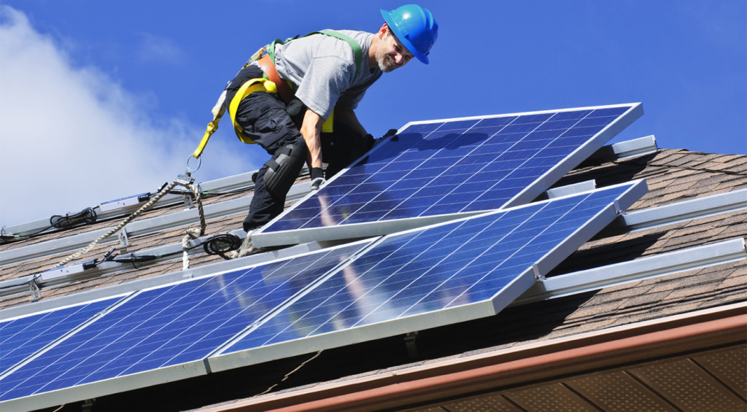
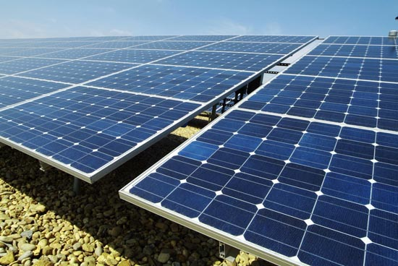
A napelem

Slide 8
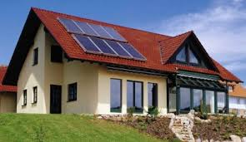
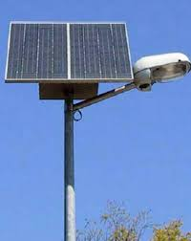
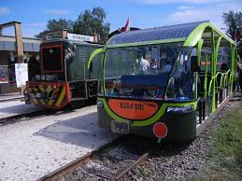

Slide 9
Jövőbelinek gondolták
Mára valóság lett

Slide 10
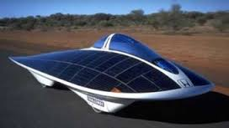
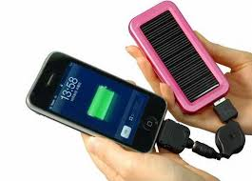
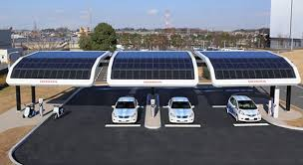

Slide 11
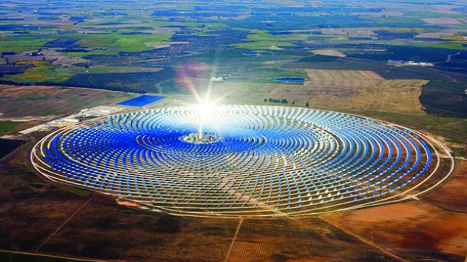
Naphőerőmű
NAPHŐERŐMŰ: NAPKOLLEKTOR – a hőt gőzturbinába vezeti - ELEKTROMOS ÁRAM

Slide 12
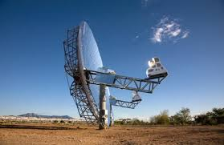
FAJTÁI
Parabolás

Slide 13
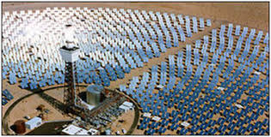
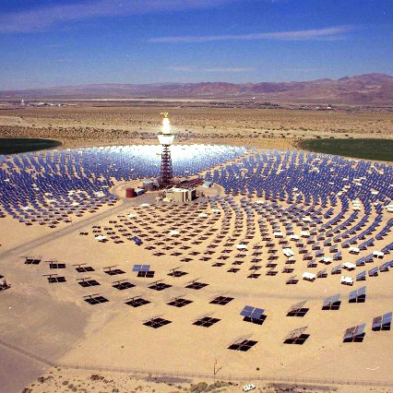
Tornyos

Slide 14
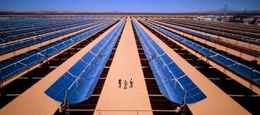
Vályús

Slide 15
Napkollektor
Fogalma: Olyan berendezés amely a nap sugárzó energiáját hővé alakítja át. Házilag: meleg víz előállítására.
Iparilag: áramtermelésre.

Slide 16
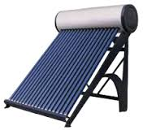
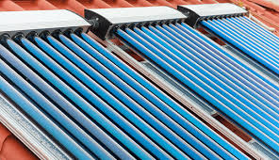

Slide 17
Energiahordozók
Fogalma: Olyan anyagok, melyekből már kis mennyiség is sok energiát tartalmaz.

Slide 18
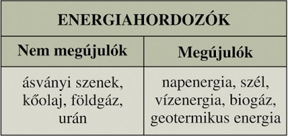

Slide 19
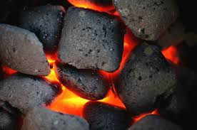
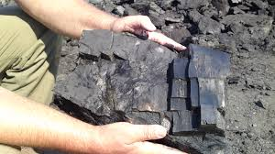
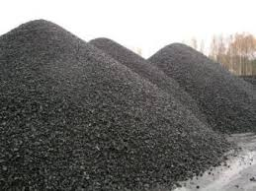
A szén

Slide 20
Keletkezése

Slide 21
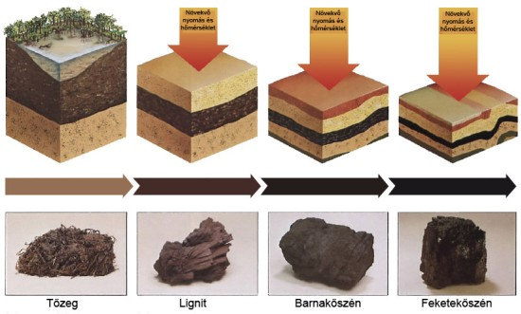
Fajtái:

Slide 22
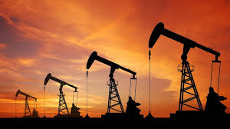
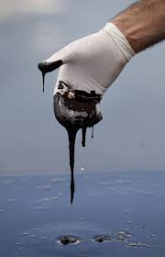
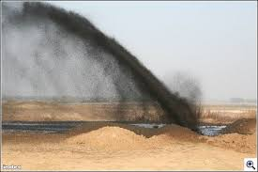
Kőolaj

Slide 23
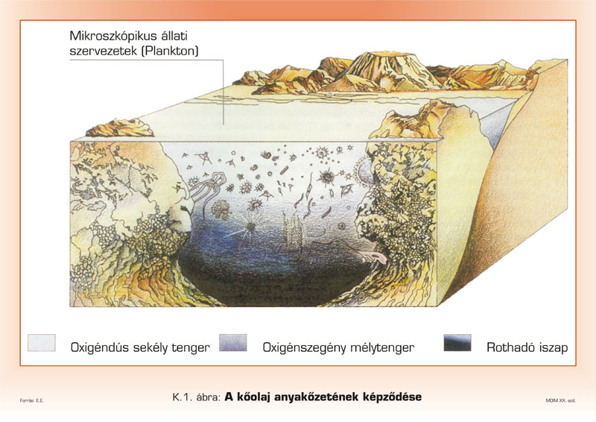
Keletkezése

Slide 24
Feldolgozás

Slide 25
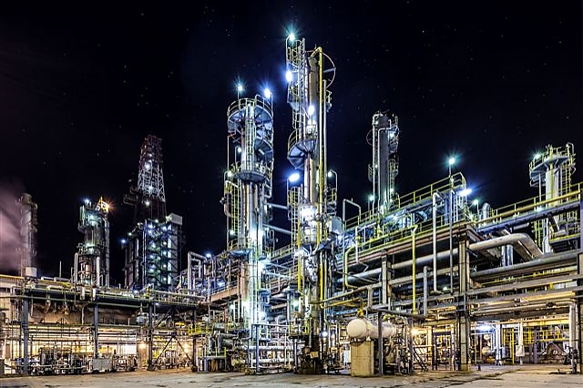
Százhalombattai kőolaj finomító

Slide 26
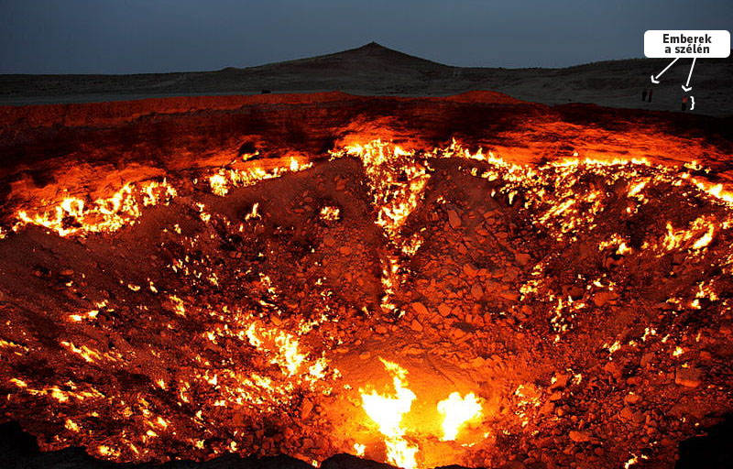
Földgáz
40 éve lángoló pokol kapu (Oroszország)

Slide 28
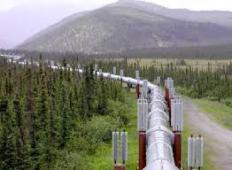
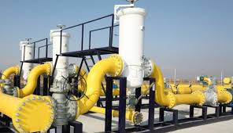
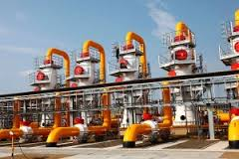
Feldolgozása

Slide 29
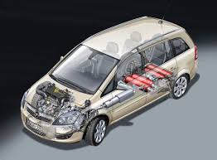
Felhasználása
Gázüzemű autó

Slide 31
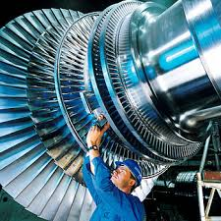
Pár szót a turbináról

Slide 32
Mi a turbina?
Turbina: A mozgó anyag (levegő, gáz, gőz, víz) által meghajtott lapátkerekek, amelyek megforgatják a tengelyére rögzített mágneseket. Ezáltal elektromos áram termelődik.

Slide 33
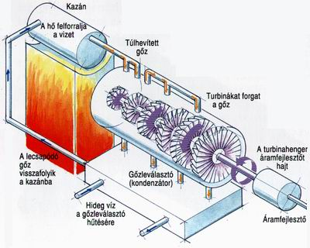
A gőzturbina

Slide 34
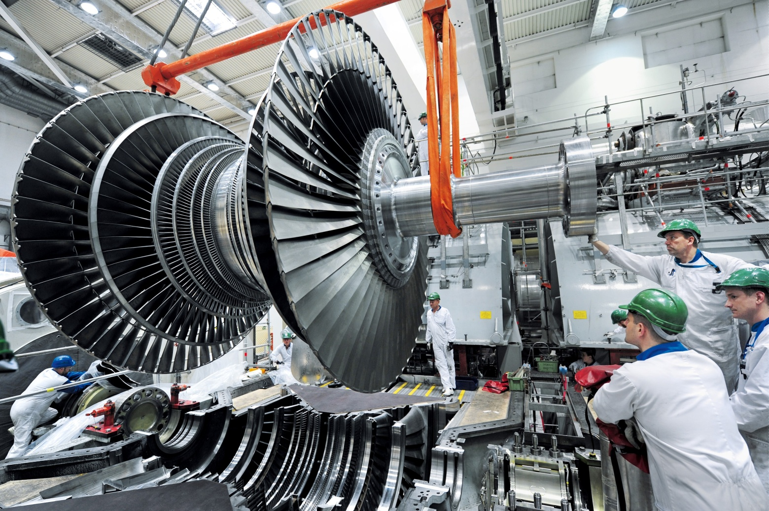
Gőzturbina

Slide 35
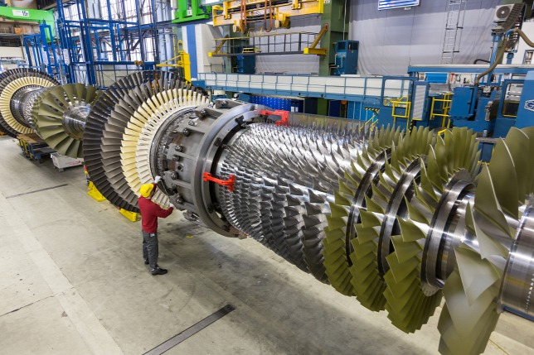
Gázturbina

Slide 36
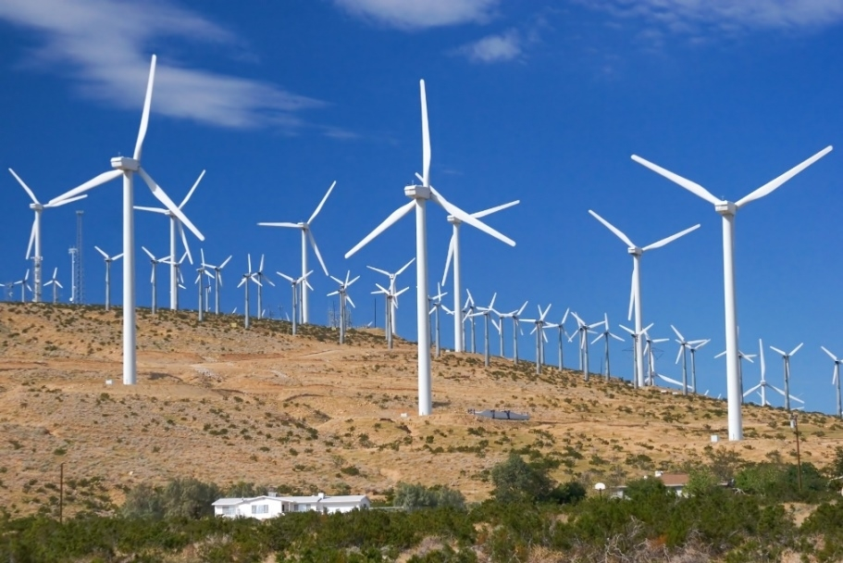
Szélturbina

Slide 37
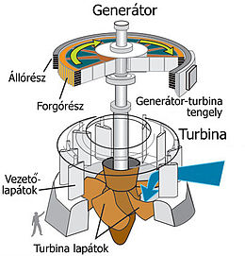
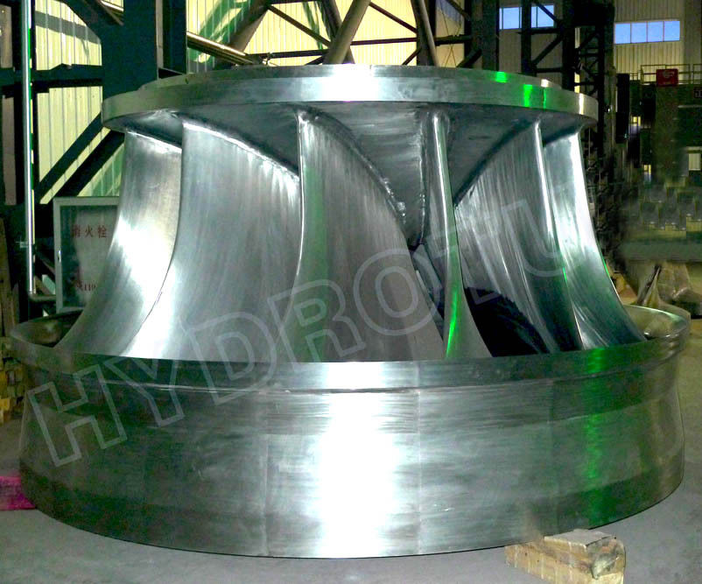
Vízturbina

Slide 38
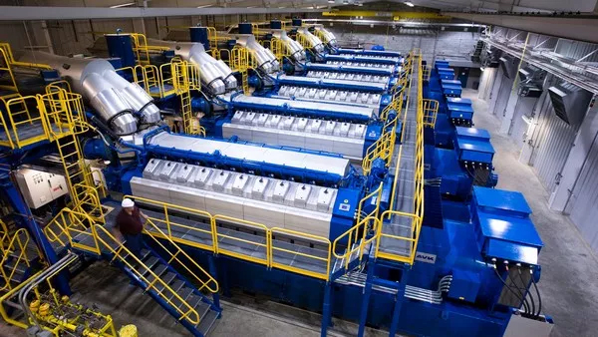
Generátor

Slide 39
A generátor fogalma
Generátor: Mágnesek forgatásával elektromos áramot állít elő.

Slide 40
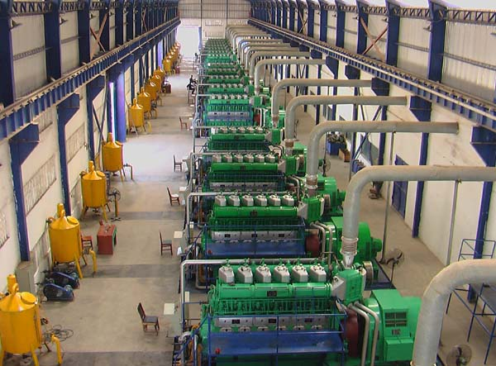

Slide 41
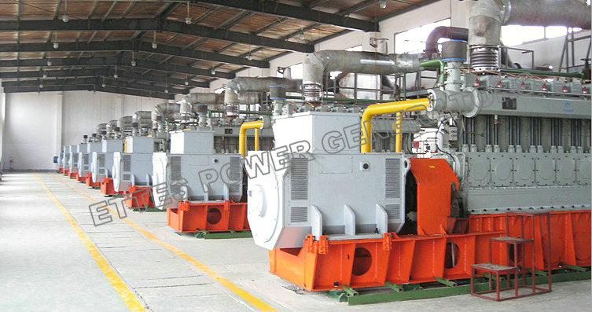

Slide 42
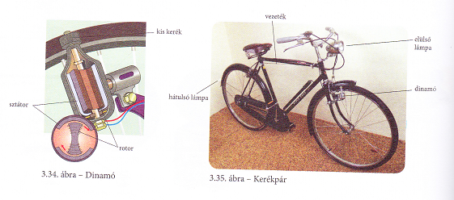
Dinamó: kis méretű generátor amelyet a bicikli kereke forgat.

Slide 43
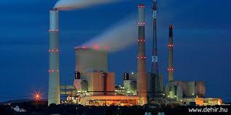
Hőerőmű

Slide 44
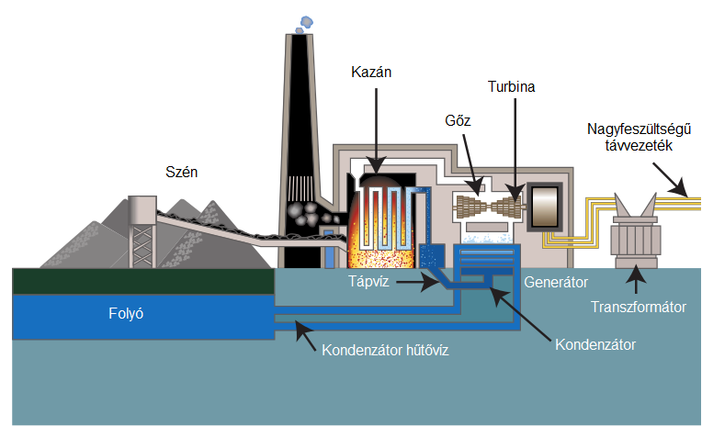
Működési elve

Slide 45
Tatabányai hőerőmű

Slide 46
Draxi hőerőmű (Anglia)

Slide 47
Megújuló energiaforrások

Slide 48
Szélenergia

Slide 52
A gondola

Slide 53
Elterjedtsége hazánkban

Slide 54
Elterjedtsége a világon

Slide 55
Vízenergia

Slide 58
Hogyan működik?

Slide 66
Geotermikus hőerőmű

Slide 71
Atomenergia

Slide 74
Mi az a maghasadás?

Slide 75
Az atomerőmű belülről
Turbinacsarnok

Slide 76
Reaktor

Slide 77
Az atomenergia veszélye

Slide 78
Csernobil Ukrajna 1986
A robbanás

Slide 81
Atomerőművek az USA-ban

Slide 82
Magyarországon

Slide 84
KÖSZÖNÖM A FIGYELMET!!

Slide 85
1.Mit nevezünk energiának?
2. Sorold fel a 4 alapfajtát!
3. Mit jelent a fosszilis szó?
4. Sorold fel a fosszilis energiahordozókat!
5. Sorold fel az 5 szénfajtát!
6. Miből keletkezett a kőolaj?
7. Mi a turbina?
8. Mi a generátor?

Slide 86
munkavégző képesség 1
2. mozgási-, helyzeti-, hő-, fény- 4
3.Meg nem újuló 1
4.szén, kőolaj, földgáz, atomenergia(uránérc) 4
5. tőzeg, lignit, barnakőszén, feketekőszén, 5 antracit,
6. A kőolaj mészvázas élőlények húsából 2 keletkezett.
7.lapátkerék, amit meg lehet forgatni 1
8.Állómágnes, forgó mágnes van benne , itt 2 keletkezik az elektromos áram.

